Slide 1
Pengantar Berorientasi Obyek

Slide 2
Pokok Bahasan
Istilah-istilah berorientasi obyek
Obyek dan Kelas (Object & Class)
Abstraksi (Abstraction)
Pewarisan (inheritance)
Banyak Bentuk (polymorphism)
Pembungkusan (encapsulation)
Pengiriman Pesan (message sending)
Asosiasi/hubungan (assosiation)
Agregasi (aggregation)

Slide 3
Berorientasi Obyek
Adalah paradigma baru dalam rekayasa perangkat lunak yang memandang sistem sebagai kumpulan dari obyek-obyek diskrit yang saling berinteraksi.
Saling berinteraksi maksudnya adalah saling bekerjasama antara data dan perilaku yang mengaturnya dengan saling mengirim pesan.

Slide 4
Obyek
Obyek adalah kunci untuk memahami teknologi berorientasi objek .
Obyek adalah segala sesuatu yang ada di sekitar kita. Contoh: anjing, meja, televisi, sepeda
Benda nyata berbagi dua karakteristik, yaitu mereka mempunyai status dan perilaku. Contoh: Anjing memiliki status ( nama , warna , jenis , lapar ) dan perilaku ( menggonggong , mengambil , menggoyangkan ekor ) . Sepeda juga memiliki status ( gigi saat ini , pedal irama saat ini , kecepatan arus ) dan perilaku ( mengubah gigi , mengubah irama pedal , menerapkan rem ) .

Slide 5
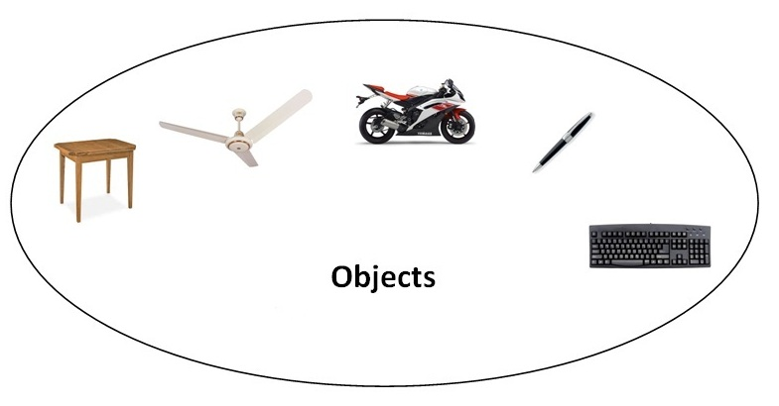
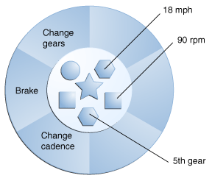
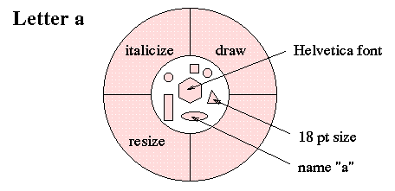
Obyek nyata
Bicycle

Slide 6
Obyek Perangkat Lunak
Obyek perangkat lunak mirip dengan benda nyata, mereka juga mempunyai status dan perilaku.
Obyek adalah entitas tunggal dari suatu kelas.
Obyek software menyimpan statusnya ke dalam field (contoh: variabel dalam bahasa pemrograman)
Obyek software mengakses perilakunya melalui method (contoh: fungsi dalam bahasa pemrograman)
Method beroperasi pada keadaan internal obyek dan berfungsi sebagai mekanisme utama untuk komunikasi object-to-object.

Slide 7
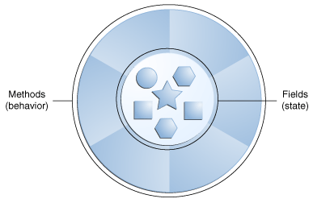
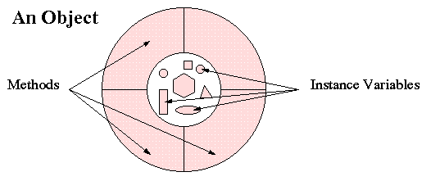
Obyek Perangkat Lunak

Slide 8
Class
Kumpulan dari objek individu yang memiliki kesamaan.
Kategori dari beberapa obyek yang mempunyai atribut dan operasi yang sama.
Contoh :Setiap sepeda dibangun dari set cetakan (cetak biru) yang sama cetak biru dan karena itu mengandung komponen yang sama.
Dalam hal berorientasi objek, dapat dikatakan bahwa sepeda adalah turunan dari kelas objek yang dikenal sebagai kelas sepeda.
Kelas adalah cetak biru dari objek individu diciptakan, sedang obyek adalah anggota atau instan suatu kelas.

Slide 9
Abstraksi (Abstaction)
Abstraksi adalah proses memilah beberapa atribut dan beberapa operasi suatu obyek hanya sampai pada yang benar-benar diperlukan saja dan membuang atribut dan operasi yang tidak diperlukan untuk persoalan yang dihadapi.

Slide 10
Pewarisan (inheritance)
Pewarisan atribut dan operasi ke masing-masing obyek dalam kelas tersebut.
Kelas dapat mewarisi sifat-sifat kelas lainnya (sub kelas).
Pewarisan dapat bertingkat

Slide 11
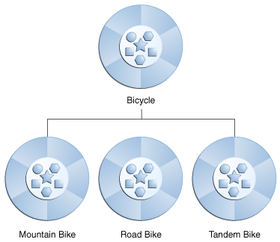
Bicycle

Slide 12
Banyak Bentuk (Polymorphism)
Sebuah operasi mempunyai nama yang sama pada kelas yang berbeda
Suatu operasi dengan nama yang sama tetapi jika diberikan pada obyek yang berbeda akan mengakibatkan operasia yang berbeda

Slide 13
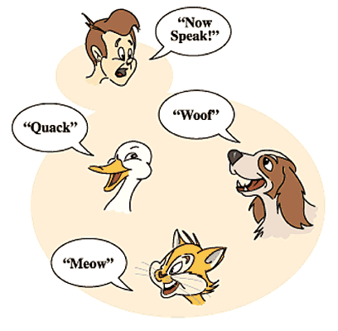

Slide 14
Pembungkusan (Encapsulation)
Menyembunyikan kompleksitas dari luar dan hanya menampilkan operasi/fungsi yang diperlukan saja terhadap obyek-obyek yang lain.
Menyembunyikan informasi detil dan hanya menampilkan fungsi saja
3 mekanisme proteksi:
Public (+)
Private (-)
Protected (#)

Slide 15
Pengiriman Pesan (messaging) [1]
Obyek-obyek bekerjasama dengan mengirimkan pesan dari satu obyek ke obyek lainnya.
Suatu obyek mengirimkan pesan ke obyek lain untuk melakukan sebuah operasi.
Suatu obyek juga dapat menerima pesan dari obyek lain untuk melakukan operasi lainnya.

Slide 16
Pengiriman Pesan (messaging) [2]
Kunci dalam pemrograman berorientasi obyek adalah bahwa setiap obyek itu sendiri bertanggung jawab untuk melaksanakan tugas.
Ini termasuk interaksi dan komunikasi dengan benda-benda lainnya.
Objek mengirim pesan ke objek lainnya. Pesan mungkin menyampaikan informasi tambahan melalui parameter untuk benda-benda penerima.

Slide 17
Contoh Messaging
Mobil yang diparkir di depan rumah hanya sepotong logam yang dengan sendirinya tidak mampu melakukan aktivitas apapun. Pengemudi harus menyalakan mobil, menggunakan rem, dll
Obyek "pengetik" dapat mengirim pesan "mengubah ukuran (20)" ke obyek huruf untuk mengubah ukuran font.

Slide 18
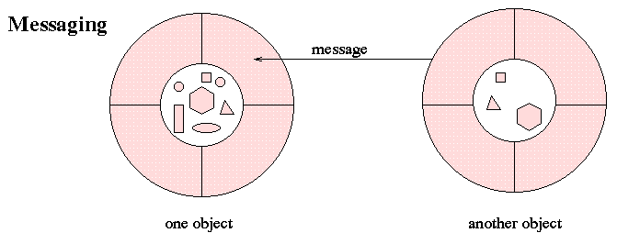
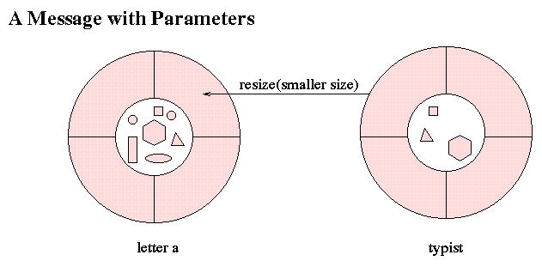

Slide 19
Asosiasi/Hubungan (Assosiation)
Hubungan antar obyek
Contoh:
Seseorang menyalakan televisi, ini berarti sesorang tersebut berasosiasi terhadap televisi
Hubungan antar beberapa kelas
Contoh:
Seseorang dapat mengendarai sebuah mobil sekaligus dapat dikatakan mengendarai sebuah bis, sehingga kelas orang berasosiasi dengan kelas Mobil dan sekaligus berasosiasi dengan kelas Bis.

Slide 20
Agregasi (Agregation)
Bentuk khusus dari asosiasi yang lebih kuat
Asosiasi yang terjadi adalah A “bagian dari” B antara obyek yang satu dengan beberapa obyek yang lain.
Asosiasi antara “Keseluruhan” dengan “Sebagian”
Hubungan yang kuat antara satu obyek dan obyek lainnya sebagai komponen pembentuknya disebut sebagai “komposisi”

Slide 21
Contoh agregasi
Komputer adalah sebuah agregasi, komputer dibentuk dari sejumlah komponen berbeda sebagai penyusunnya.
Obyek gabungan kemeja yang tersusun dari bagian bodi, lengan, kerah, kancing, lubang kancing dan kancing cadangan disebut sebagai komposisi

Slide 22
Nugroho, Adi.2005.Analisis dan Perancangan Sistem Informasi dengan Metodologi Berorientasi Objek. Informatika. Bandung
http://docs.oracle.com/javase/tutorial/java/concepts/object.html
http://staff.science.uva.nl/~heck/JAVAcourse/ch2/s1.html
http://www.javatpoint.com/java-oops-concepts#oops

